Slide 1
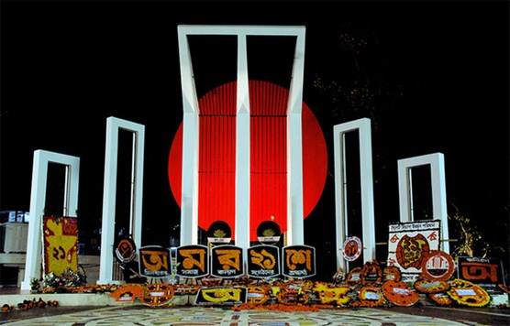
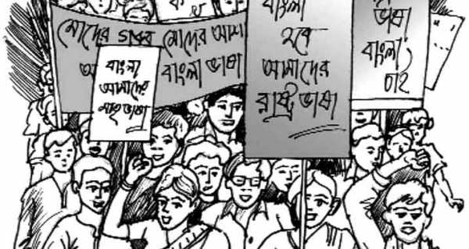
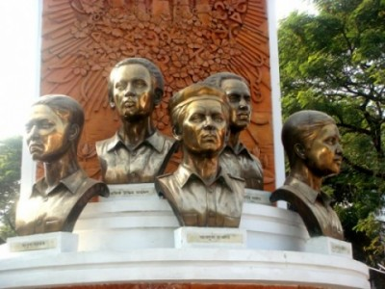
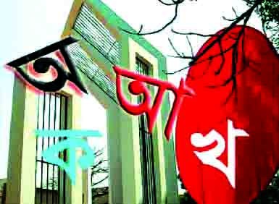
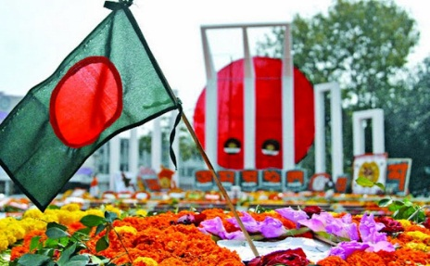
আজকের পাঠে সবাইকে
স্বাগতম

Slide 2

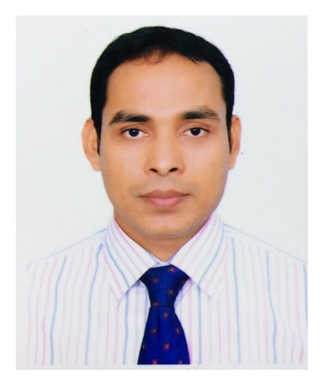

মোহাম্মদ আব্দুল মুমিন
সহকারি শিক্ষক (বাংলা)
স্নাতক (সন্মান) বি এড, স্নাতকোত্তর (বাংলা)
দিলদারপুর উচ্চ বিদ্যালয়, কুলাউড়া,মৌলভীবাজার
মোবাইলঃ ০১৭১২ ৩২ ১৩ ৪৬
ই-মেইলঃ mumin.net77@gmail.com
বিষয়ঃ বাংলা (কবিতা)
শ্রেণিঃ অষ্টম
সময়ঃ ৫০ মিনিট

Slide 3

ভিডিওটি মনোযোগ দিয়ে লক্ষ্য করে নিচের প্রশ্নগুলোর উত্তর দিতে চেষ্টা কর...
এটি কীসের গান?
একুশের গান।

Slide 4
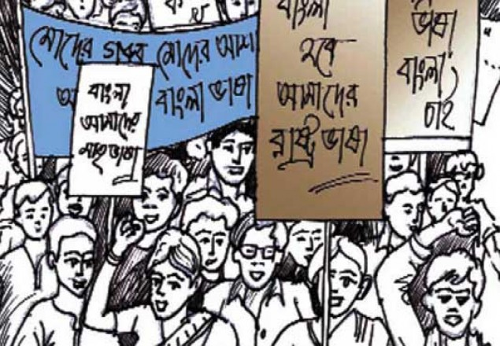
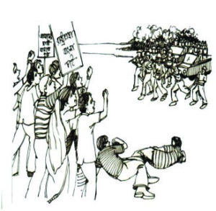
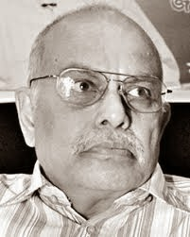
একুশের গান
আব্দুল গাফ্‌ফার চৌধুরী
M A Mumin, Dilderpur High School, Kulaura

Slide 5
এই পাঠ শেষে শিক্ষার্থীরা...
১। আব্দুল গাফ্‌ফার চৌধুরী’র পরিচয় ও তাঁর সাহিত্যকর্ম বলতে পারবে;
২। ‘একুশের গান’ কবিতাটি প্রমিত উচ্চারণে আবৃত্তি করতে পারবে;
৩। নতুন শব্দ (বসুন্ধরা, ক্রান্তি, লগন ইত্যাদির) অর্থ লিখে বাক্য গঠন করতে পারবে;
৪। মাতৃভাষা বাংলার জন্য বাঙালির আত্মত্যাগ এর স্বরূপ বর্ননা করতে পারবে।
M A Mumin, Dilderpur High School, Kulaura

Slide 6
বাংলা একাডেমি পুরস্কার, একুশে পদক, ইউনেস্কো পুরস্কার, বঙ্গবন্ধু পুরস্কারসহ বিভিন্ন পদক ও পুরস্কার লাভ করেন।
সমাজমনস্ক লেখক হিসেবে ভাষা আন্দোলন (১৯৫২) ও মুক্তিযুদ্ধ (১৯৭১) চলাকালে বিশেষ ভুমিকা পালন করে। বর্তমানে তিনি প্রবাস-জীবন অতিবাহিত করছেন।
ঢাকা বিশ্ববিদ্যালয় থেকে বাংলায় স্নাতকোত্তর ডিগ্রি অর্জন করে সাংবাদিকতাকে পেশা হিসেবে গ্রহণ করেন।
উল্লেখযোগ্য শিশুতোষ গ্রন্থ ‘ডানপিটে শওকত’, আঁধার কুঠির ছেলেটি ইত্যাদি।
১২ ডিসেম্বর ১৯৩৪ খ্রিস্টাব্দে বরিশালে।
কথাশিল্পী, গীতিকার, প্রাবন্ধিক, কলামিস্ট হিসেবে খ্যাতিমান।
জন্ম
খ্যাতি
পেশা
গ্রন্থ
আব্দুল গাফ্‌ফার চৌধুরী
পুরস্কার
অন্যান্য

Slide 7
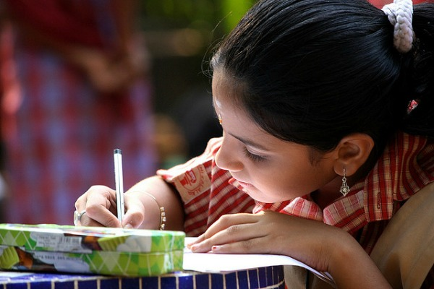
সময়ঃ ০৪.০০ মিনিট
একক কাজ
আব্দুল গাফ্‌ফার চৌধুরী’র জন্ম, জন্মস্থান, পেশা ও সাহিত্যকর্ম নিয়ে ৫/৬ টি বাক্য খাতায় লিখ।
M A Mumin, Dilderpur High School, Kulaura

Slide 8
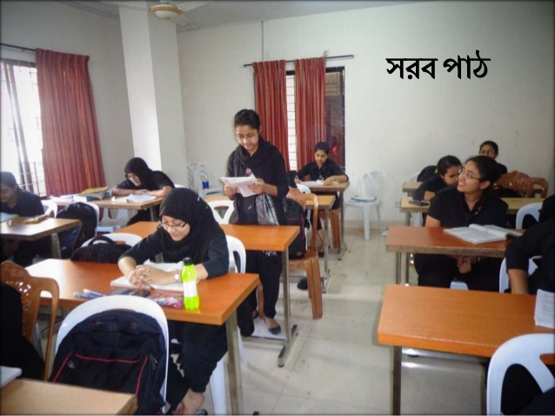
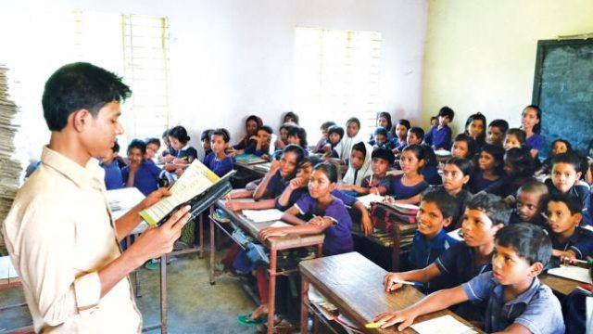

আদর্শ পাঠ
সরব পাঠ
M A Mumin, Dilderpur High School, Kulaura

Slide 9
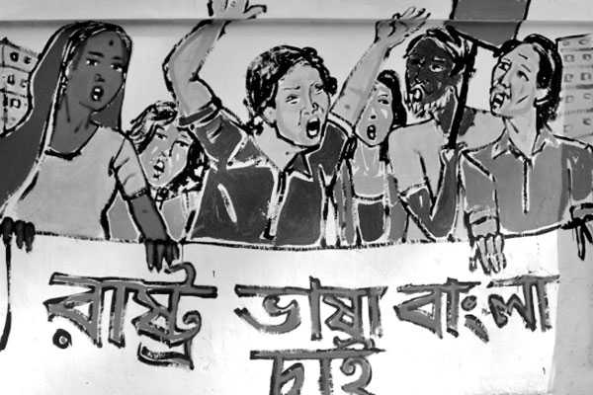
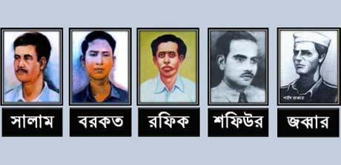
এই কবিতা গাফফার চৌধুরী লিখেছিলেন বহুকাল আগে, ১৯৫২ সালে৷ দেশে তখন ভাষা আন্দোলন চলছে, রাষ্ট্রভাষা বাংলার দাবিতে রাস্তায় তখন আপামর জনতা৷ ২১শে ফেব্রুয়ারি গুলি চলে সেই আন্দোলনে৷ প্রাণ হারান রফিক, জব্বার, সালাম, বরকতরা৷ সেইদিনের সাক্ষী গাফফার চৌধুরী৷ তিনি বলেন, সেসময় বাংলাদেশ আন্দোলনমুখর ছিল৷ কেননা, ভাষা আন্দোলন তো ৫২ সালেই শুরু হয়নি, ১৯৪৮ সালে শুরু হয়, যখন মি. জিন্নাহ ঊর্দূকে রাষ্ট্রভাষা হিসেবে ঘোষণা করেন৷ তারপর এই আন্দোলন গড়াতে গড়াতে ৫২ সালে এসে রক্তাক্ত এক অধ্যায়ের সূচনা হয়৷
M A Mumin, Dilderpur High School, Kulaura

Slide 10
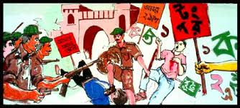
২১শে ফেব্রুয়ারির সেই ঘটনায় বাঙালি বুঝতে পেরেছিল, তারা আসল স্বাধীনতা পায়নি৷ তাই ভাষা স্বাধীনতা, তথা রাষ্ট্রভাষা বাংলার দাবি তখন ছড়িয়ে পড়ে সর্বত্র৷ গাফফার চৌধুরীর কথায়, ফেব্রুয়ারিতে রক্তপাতের পরে এটা শিক্ষিত-অশিক্ষিত সাধারণ মানুষের আন্দোলন হয়ে দাঁড়ায়৷ যার প্রতিধ্বনি শোনা যায় আব্দুল লতিফের গানে, ‘‘ওরা আমার মুখের ভাষা কাইড়্যা নিতে চায়''৷
তিনি বলেন, এই চেতনা বা বোধটুকু সাধারণ মানুষের মধ্যেও এসেছিল যে, আমার বাপ-দাদা'র জবান ওরা কাইড়্যা নিতে চায়৷ সুতরাং আন্দোলনটা তখন আর কোন এক শ্রেণির মধ্যে সীমিত ছিলনা৷ বাঙালি মাত্রই এই ভাষা আন্দোলনের মধ্য দিয়ে একটা সেক্যুলার জাতীয়তার চেতনায় উন্নীত হয়৷
M A Mumin, Dilderpur High School, Kulaura

Slide 11
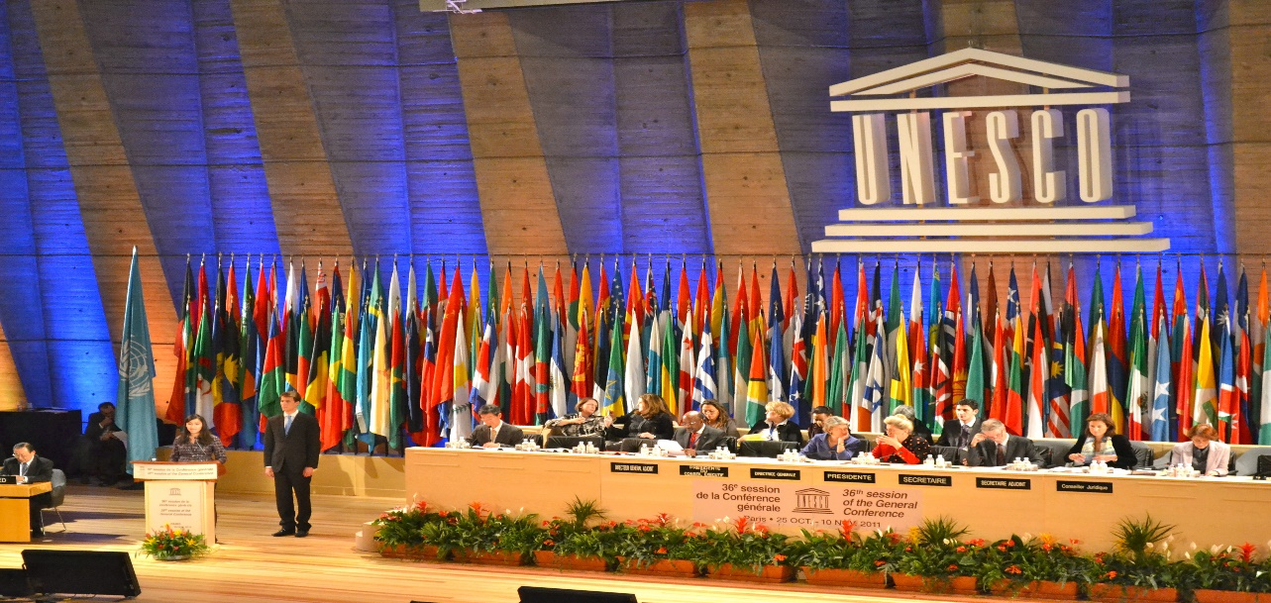
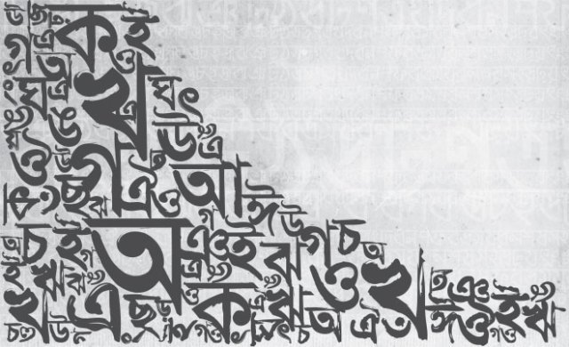
ভাষার আন্তর্জাতিক স্বীকৃতি৷ সহজ করে বললে, একটি ভাষাকেন্দ্রিক জাতির আন্দোলন, স্বাধীনতা, উত্থান সবই বাংলা ভাষায় দারুণ পরিবর্তন হয়েছে৷ সেই ঈশ্বরচন্দ্র বিদ্যাসাগর- এর যুগ থেকে শুরু করে বা বঙ্কিমের ভাষা যেরকম প্রমথ চৌধুরীর আমলে পরিবর্তিত হয়ে অনেকটা কথ্য ভাষায় রূপ নিয়েছিল, তেমনি আজকের বাংলা ভাষা অনেকটাই গণভাষায় পরিণত হয়েছে৷ অন্যদিকে আবার আমাদের বাংলা ভাষায় গ্রহণি শক্তি বেশি৷ আরবি, ফারসি, ইংরেজি - সব ভাষা থেকেই আমরা শব্দ আহরণ করি৷ এখনও সেই আহরণ পর্ব চলেছে৷
M A Mumin, Dilderpur High School, Kulaura

Slide 12
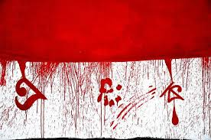




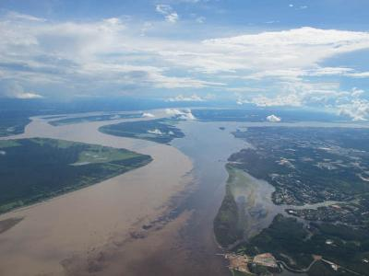
নতুন শব্দের অর্থ জেনে নেই
রক্তে রাঙানো
বহু মানুষের আত্মোৎসর্গে সিক্ত বা উজ্জ্বল।
অশ্রু গড়া
চোখের পানিতে নির্মিত।
বসুন্ধরা
পৃথিবী
ক্রান্তি
পরিবর্তন
লগন
লগ্ন, ঠিক সময়।
অলকনন্দা
স্বর্গীয় নদীর ধারা।
M A Mumin, Dilderpur High School, Kulaura

Slide 13
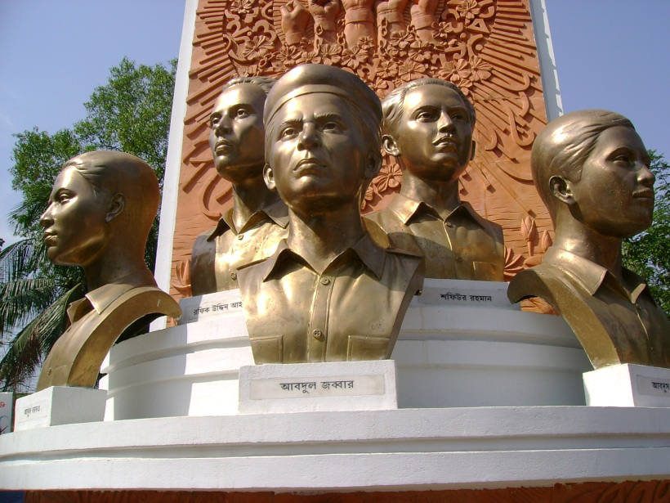
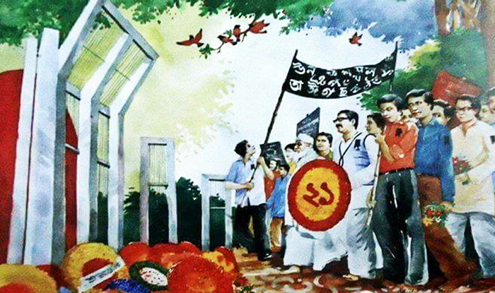
এসো মহান একুশের কিছু চিত্র দেখি ...
ভাষা আন্দোলন
গুলিবর্ষণ
ভাষা শহীদ ভাস্কর্য
স্মরণ
অর্জন
শহীদ মিনার

Slide 14
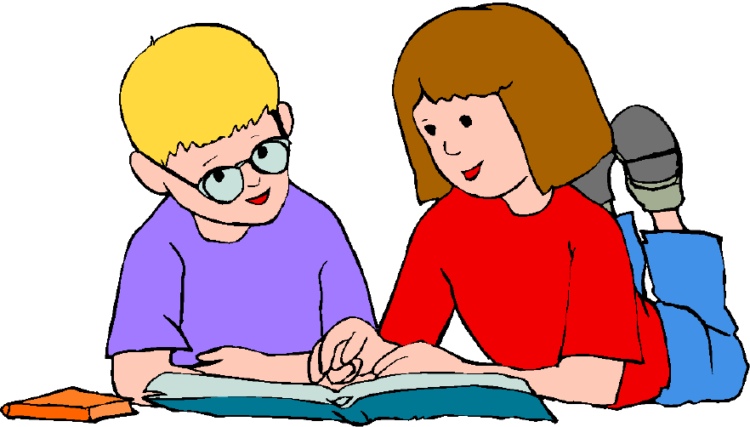
সময়ঃ ০৪.০০ মিনিট
জোড়ায় কাজ
উত্তর মিলিয়ে নাওঃ
বসুন্ধরা (পৃথিবী) পৃথিবীর ইতিহাসে এ দিনের মর্যাদা চির উজ্জ্বল।
ক্রান্তি (পরিবর্তন) দিন বদলের পরিবর্তনে হানাদাররা পার পাবে না।
লগন (ঠিক সময়) ঠিক সময়েই বীর বাঙ্গালিরা জেগে উঠছিল।
২. রফিক, জব্বার, সালাম, বরকত ও শফিউর।
১।জোড়ায় আলোচনা করে (বসুন্ধরা, ক্রান্তি ও লগন) শব্দের সঠিক উত্তর দ্বারা বাক্য তৈরি কর।
২.মাতৃভাষা বাংলার জন্য আত্মত্যাগকারী ভাষা শহিদদের নাম লিখ।
M A Mumin, Dilderpur High School, Kulaura

Slide 15
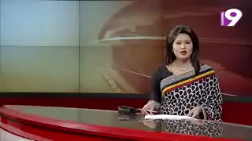
চলো এবার একুশ বিষয়ক একটি প্রতিবেদন দেখি...
M A Mumin, Dilderpur High School, Kulaura

Slide 16
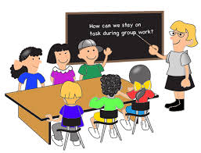
দলীয় কাজ
সময়ঃ ১০.০০ মিনিট
‘ক’ দল
১৯৫২ সালের ভাষা আন্দোলনের সংক্ষিপ্ত পটভূমি বর্ণনা কর।
‘খ’ দল
‘জাগো নাগিনীরা জাগো নাগিনীরা জাগো কাল বোশেখিরা
শিশুহত্যার বিক্ষোভে আজ কাপুক বসুন্ধরা’- ব্যাখ্যা কর ।
M A Mumin, Dilderpur High School, Kulaura

Slide 17
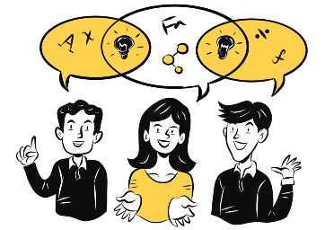
মূল্যায়ণ
১। একুশের গান” কবিতাটি প্রথম ছাপা হয় কত খ্রিস্টাব্দে?
উত্তরঃ ১৯৫৩ খ্রিস্টাব্দে।
২। একুশের গান” কবিতাটির পটভূমি কী?
উত্তরঃ ১৯৫২ সালের ভাষা আন্দোলন।
3। ‘এমন সময় ঝড় এল এক’ এই ঝড় কীসের?
উত্তরঃ মিছিলে গুলিবর্ষণ।
৪। একুশের গান” কবিতাটি আমাদের কী শিক্ষা দেয়?
উত্তরঃ শোষণের বিরুদ্ধে প্রতিরোধ গড়া।
M A Mumin, Dilderpur High School, Kulaura

Slide 18
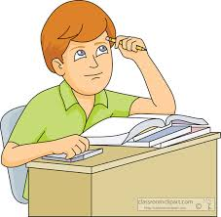
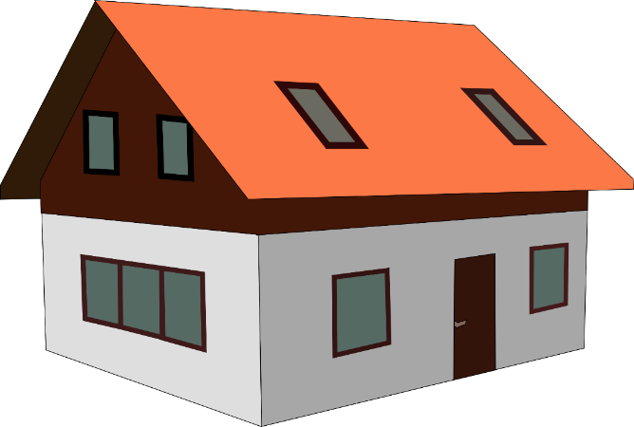
বাড়ির কাজ
ভাষা শহীদদের স্মরণে নির্মিত শহীদ মিনারের একটি ছবি অংকন করে আনবে।
M A Mumin, Dilderpur High School, Kulaura

Slide 19

ধন্যবাদ
M A Mumin, Dilderpur High School, Kulaura

